Slide 1
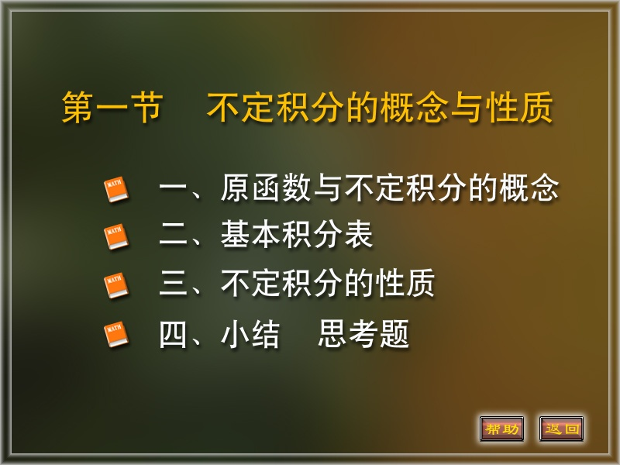

Slide 2

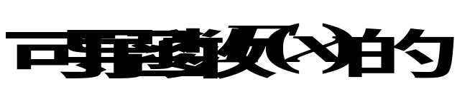
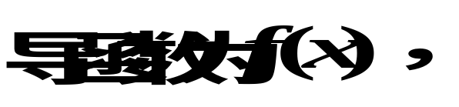
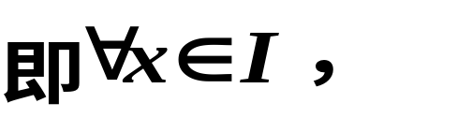
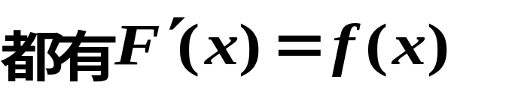
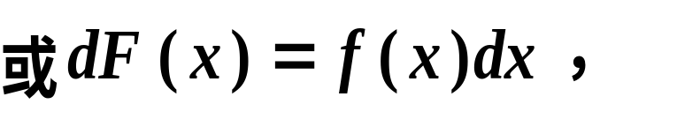

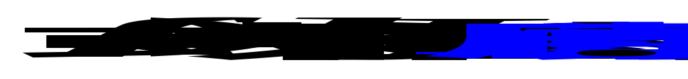
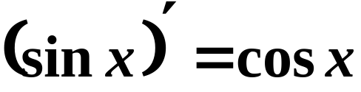
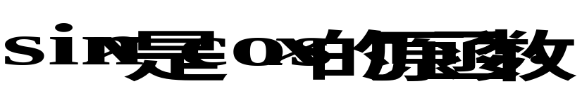
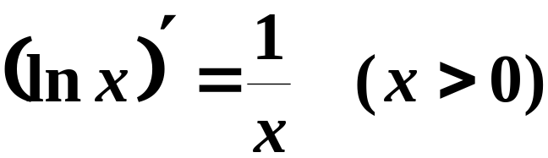
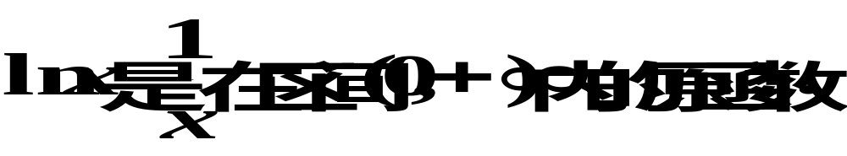
一、原函数与不定积分的概念
定义：
例

Slide 3
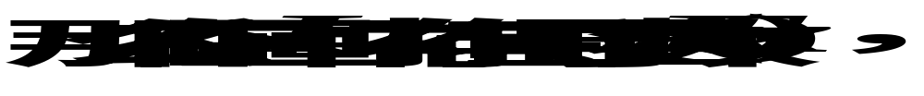
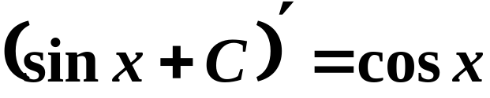

原函数存在定理：
简言之：连续函数一定有原函数.
问题：
(1) 原函数是否唯一？
(2) 若不唯一它们之间有什么联系？
例
（ 为任意常数）

Slide 4

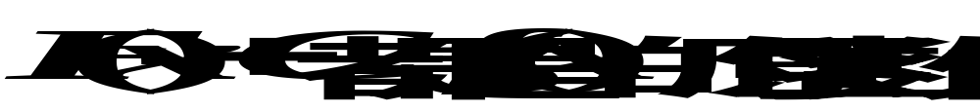




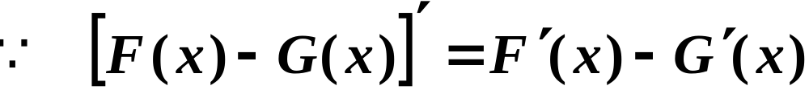


关于原函数的说明：
（1）若 ，则对于任意常数 ，
（2）若 和 都是 的原函数，
则
（ 为任意常数）
证
（ 为任意常数）

Slide 5

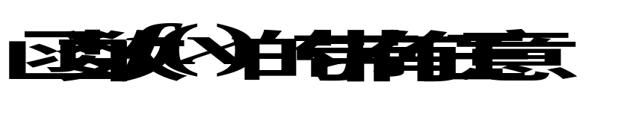
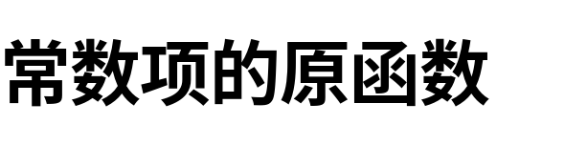

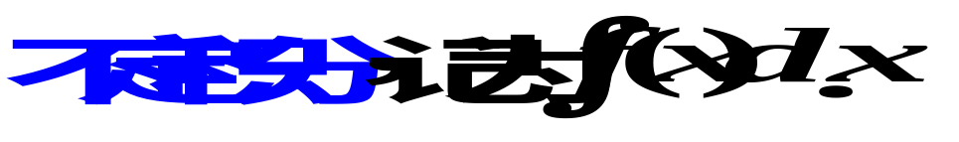
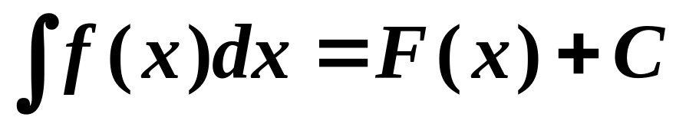
不定积分的定义：
被积函数
被积表达式
任意常数
积分号
积分变量

Slide 6


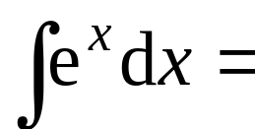

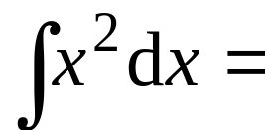
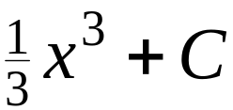
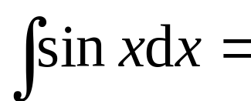

若
则
( C 为任意常数 )
例如,
C 称为积分常数,
不可丢 !

Slide 7

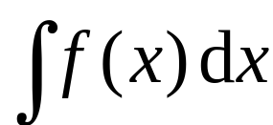




不定积分的几何意义:
的原函数的图形称为
的积分曲线 .
的图形
的所有积分曲线组成
的平行曲线族.

Slide 8
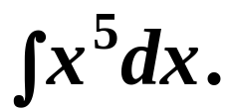
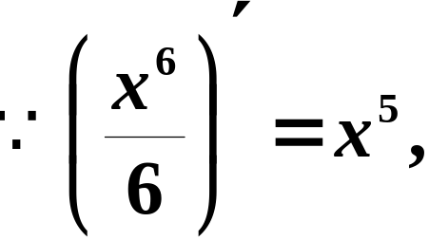
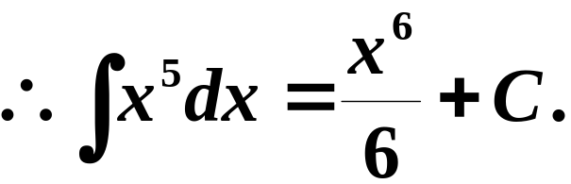
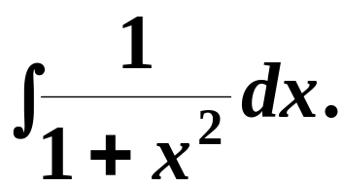
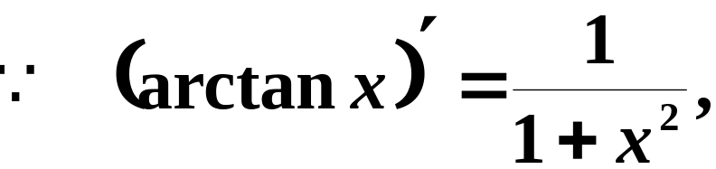
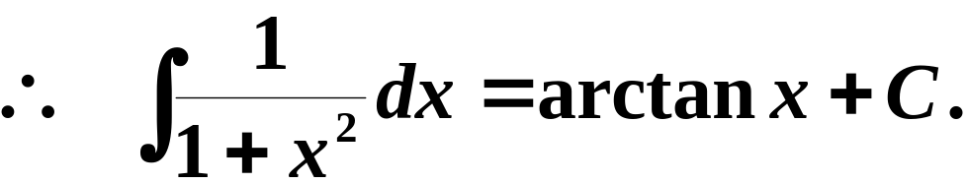
例1 求
解
例2 求
解

Slide 9

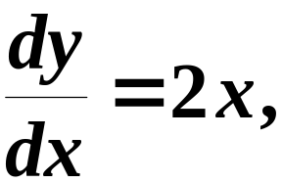

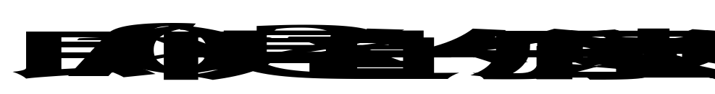

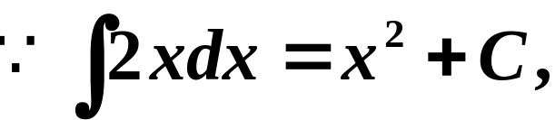

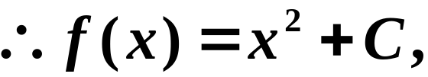

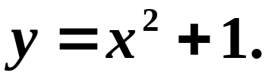
例3 设曲线通过点（1，2），且其上任一点处的切线斜率等于这点横坐标的两倍，求此曲线方程.
解
设曲线方程为
根据题意知
由曲线通过点（1，2）
所求曲线方程为

Slide 10
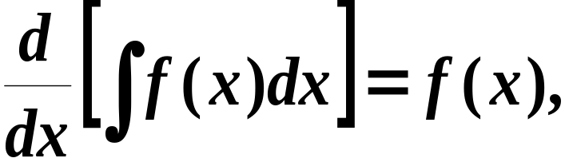
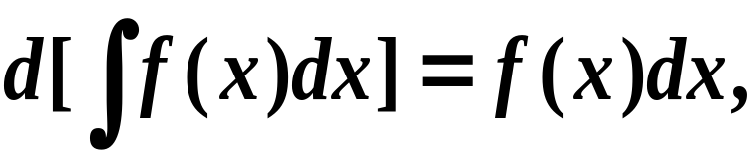
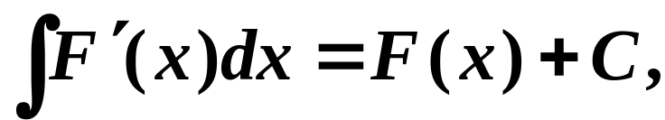
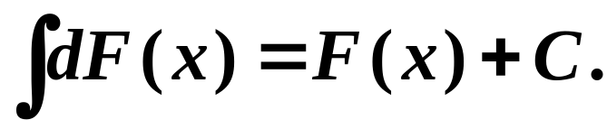
由不定积分的定义，可知
结论：
微分运算与求不定积分的运算是互逆的.

Slide 11





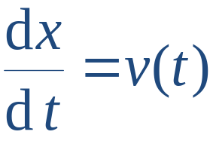


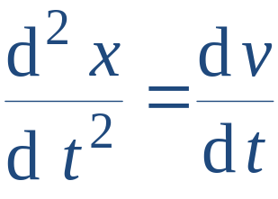



例2. 质点在距地面
处以初速
垂直上抛 ,
不计
阻力, 求它的运动规律.
解: 取质点运动轨迹为坐标轴, 原点在地面, 指向朝上 ,
质点抛出时刻为
此时质点位置为
初速为
设时刻 t 质点所在位置为
则
(运动速度)
再由此求
(加速度)
先由此求

Slide 12


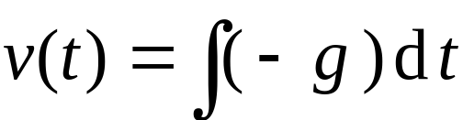







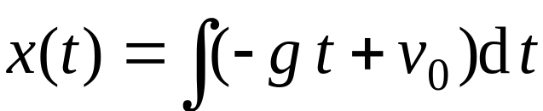
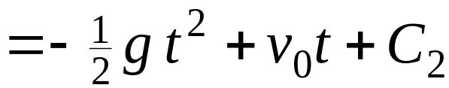


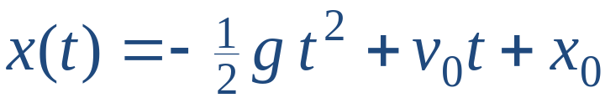
先求
由
知
故
再求
由
知
于是所求运动规律为

Slide 13
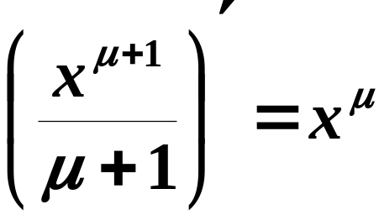
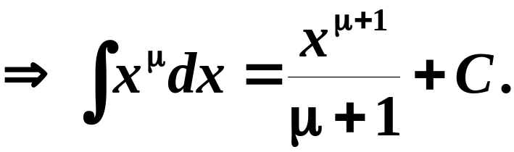

二、 基本积分表
实例
启示
能否根据求导公式得出积分公式？
结论
既然积分运算和微分运算是互逆的，因此可以根据求导公式得出积分公式.

Slide 14
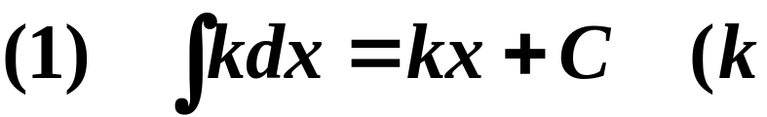
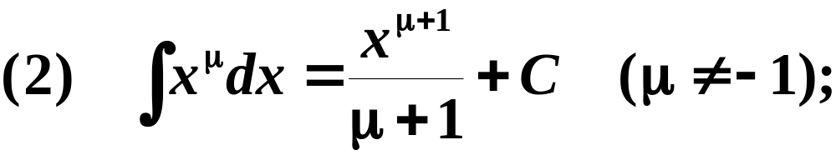
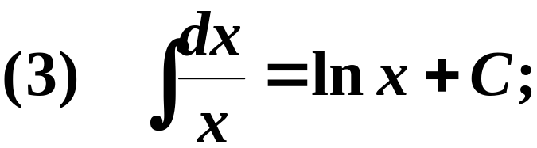







基本积分表
✰
是常数);
说明：
简写为

Slide 15















Slide 16













Slide 17






三、 不定积分的性质
证：因为
（此性质可推广到有限多个 函数之和的情况）

Slide 18
1、直接积分法
用不定积分性质和基本不定积分
公式及简单变型，然后积分的方法

Slide 19

















Slide 20










Slide 21








Slide 22






Slide 23






例6 求积分
解
根据积分公式（2）

Slide 24





例7. 求
解: 原式 =

Slide 25






例8 求积分
解

Slide 26





例9 求积分
解

Slide 27





例10 求积分
解

Slide 28





例11 求积分
解
说明：
以上几例中的被积函数都需要进行恒等变形，才能使用基本积分表.

Slide 29







例12
解
所求曲线方程为

Slide 30
四、内容小结
1. 不定积分的概念
• 原函数与不定积分的定义
• 不定积分的性质
• 基本积分表 (见P188)
2. 直接积分法:
利用恒等变形,
积分性质
及 基本积分公式进行积分 .
分项积分
常用恒等变形方法
加项减项
利用三角公式 , 代数公式 ,

Slide 31
作业
P192 习题4-1
1. (5),(6);
2. 奇数题；
3. (1);
5. 。

Slide 32


思考题
符号函数
在 内是否存在原函数？为什么？

Slide 33


思考题解答
不存在.
假设有原函数
故假设错误
所以 在 内不存在原函数.
结论
每一个含有第一类间断点的函数都没有原函数.

Slide 34

练习题

Slide 35



Slide 36



Slide 37

练习题答案

Slide 38


Slide 39










思考与练习
1. 证明
(P193题7)
2. 若
提示:

Slide 40







3. 若
是
的原函数 , 则
提示: 已知

Slide 41











4. 若
的导函数为
则
的一个原函数
B
是 ( ) .
提示: 已知
求
?
即
?
或由题意
其原函数为

Slide 42








5. 求下列积分:
提示:

Slide 43






6. 求不定积分
解：

Slide 44







7. 已知
求 A , B .
解: 等式两边对 x 求导, 得

